Slide 1
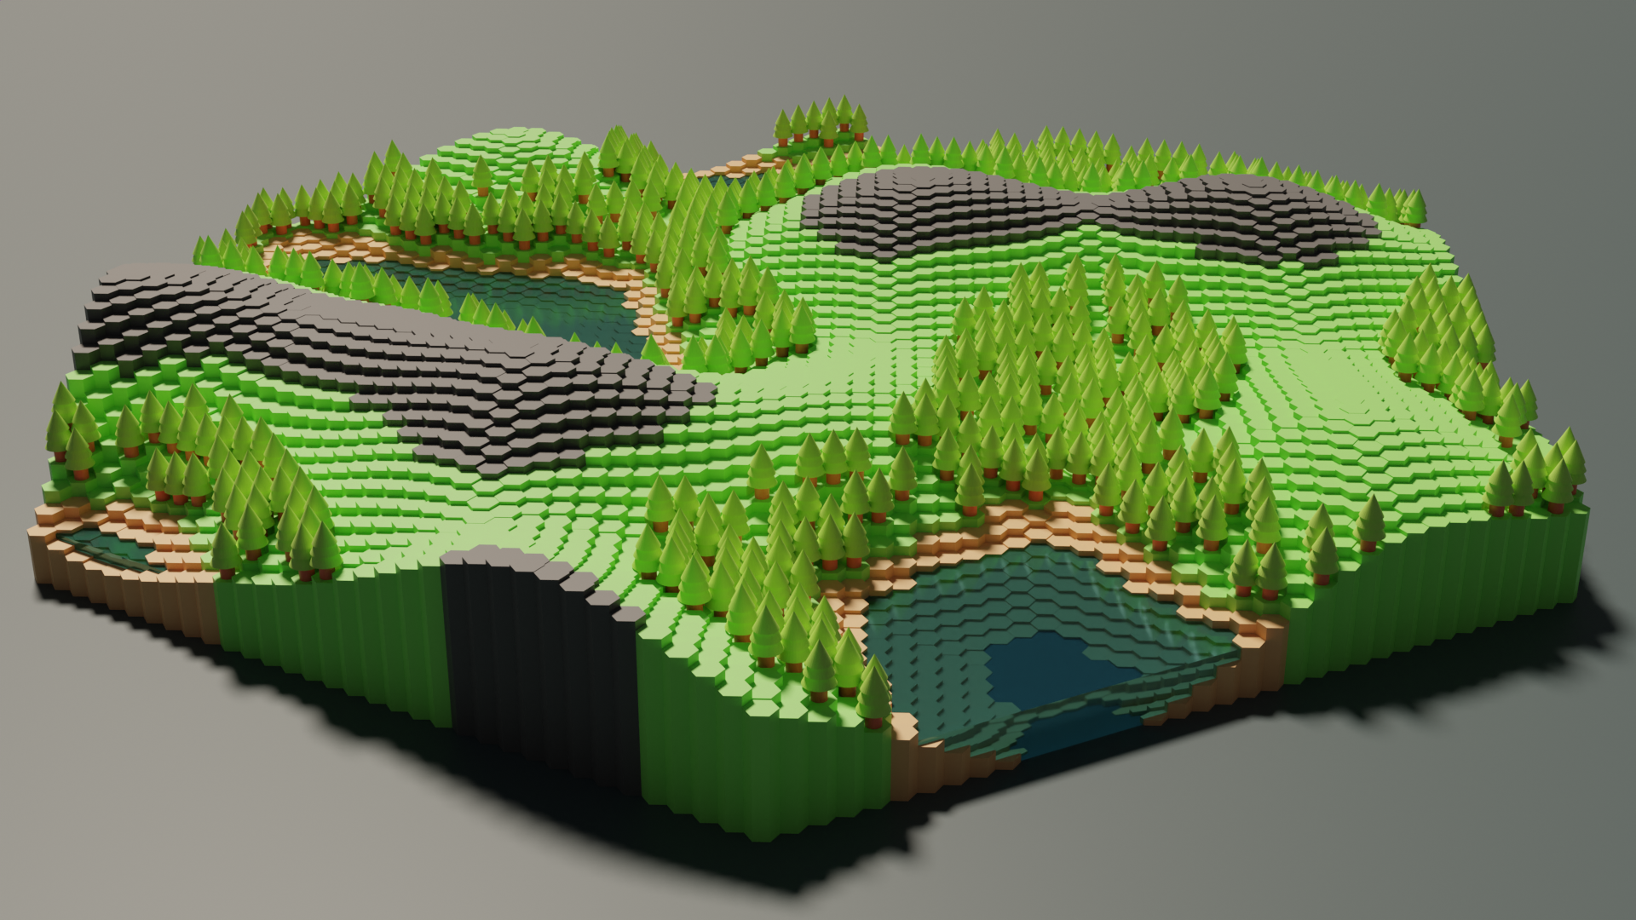
Hexagon World Generator
Von: Tobias Fischer & Dennis Hawran

Slide 2
Unser Addon
Ein Generator um verschiedene Hexagon Worlds zu erstellen
Einfach zu animieren
Full Customizable

Slide 3
Breakdown

Slide 4
Breakdown
Erstellen eines versetzen Grids

Slide 5
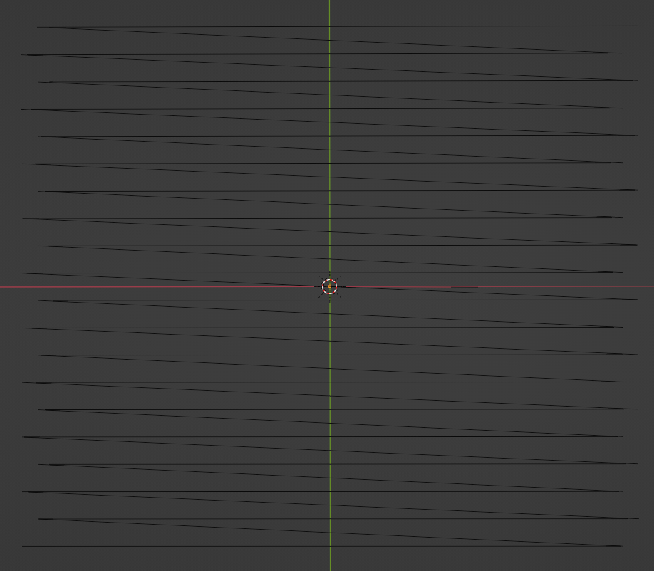

Slide 6
Breakdown
Maskieren des Grids
Erstellen eines versetzen Grids

Slide 7
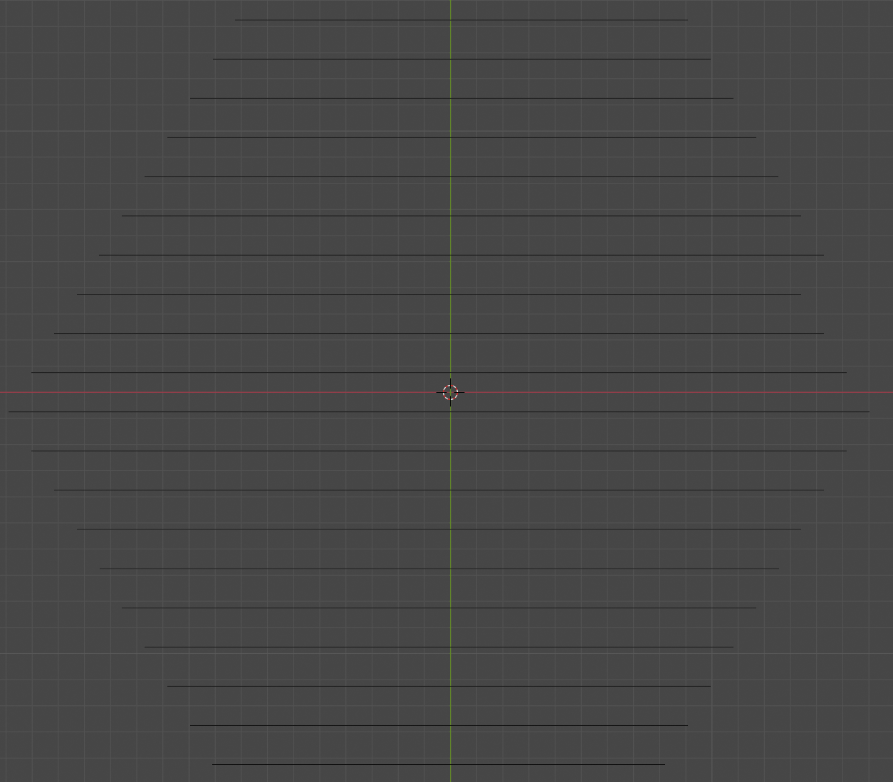

Slide 8
Breakdown
Maskieren des Grids
Erstellen eines versetzen Grids
Instanziieren der Hexagons

Slide 9
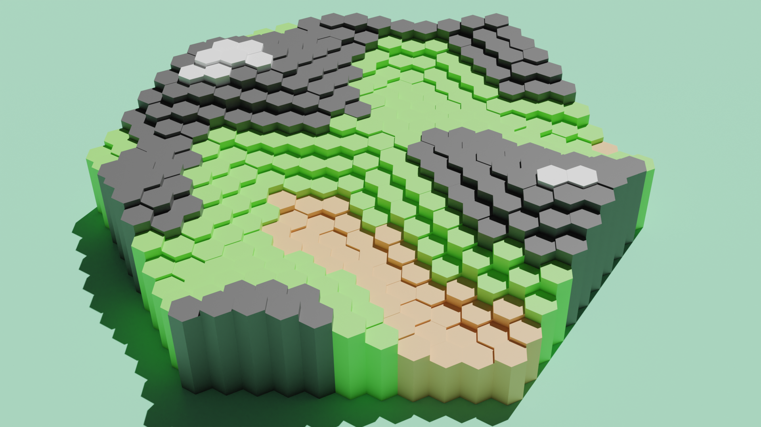

Slide 10
BreakDown
Maskieren des Grids
Erstellen des Wassers
Erstellen eines versetzen Grids
Instanziieren der Hexagons

Slide 11


Slide 12
Breakdown
Maskieren des Grids
Erstellen des Wassers
Erstellen eines versetzen Grids
Instanziieren der Hexagons
Platzieren der Bäume

Slide 13
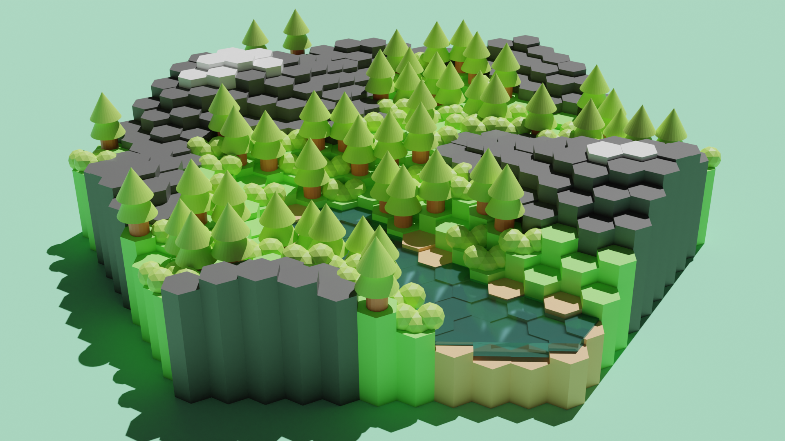
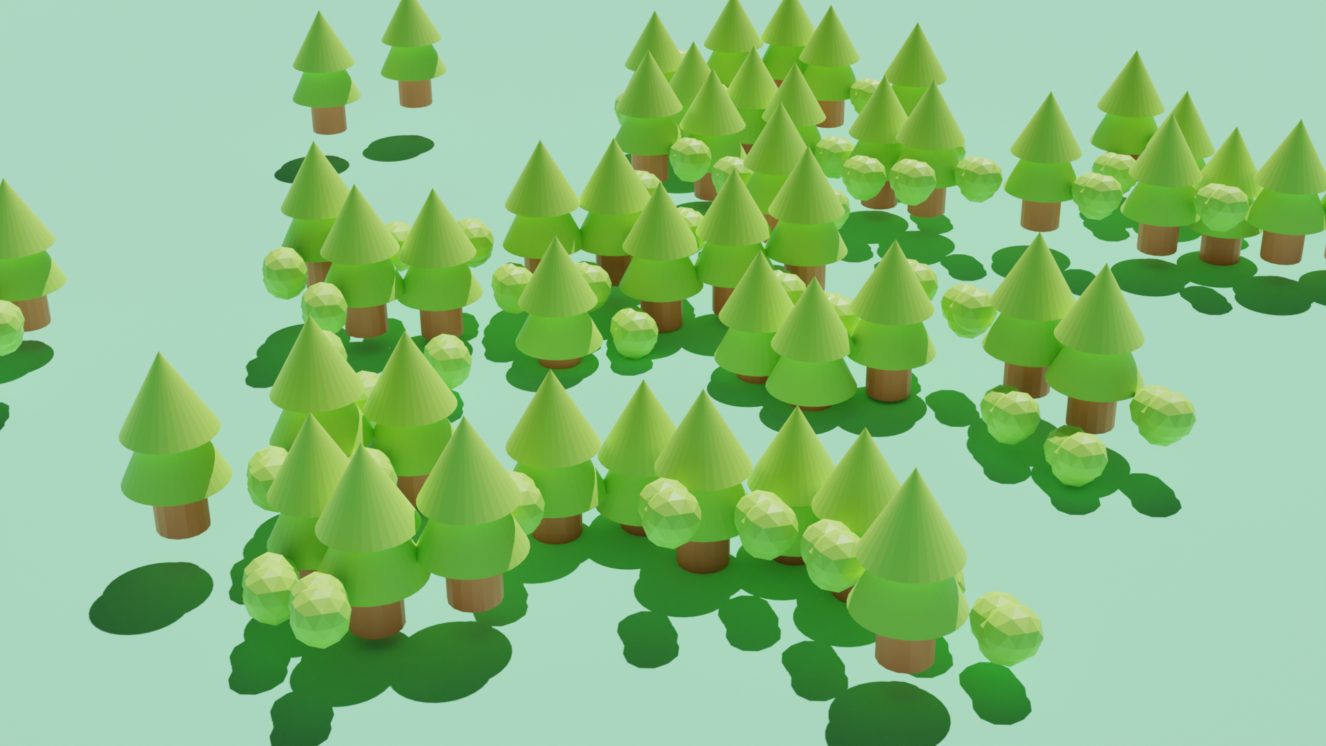

Slide 14
Wir fügen alles zusammen…

Slide 16
Hierarchie & Einstellungen

Slide 17
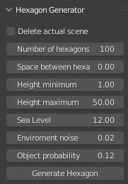
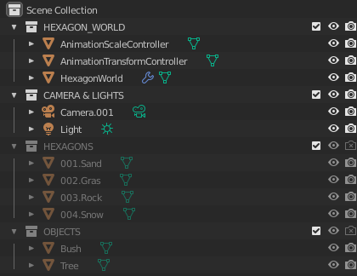

Slide 18
Bilder

Slide 19
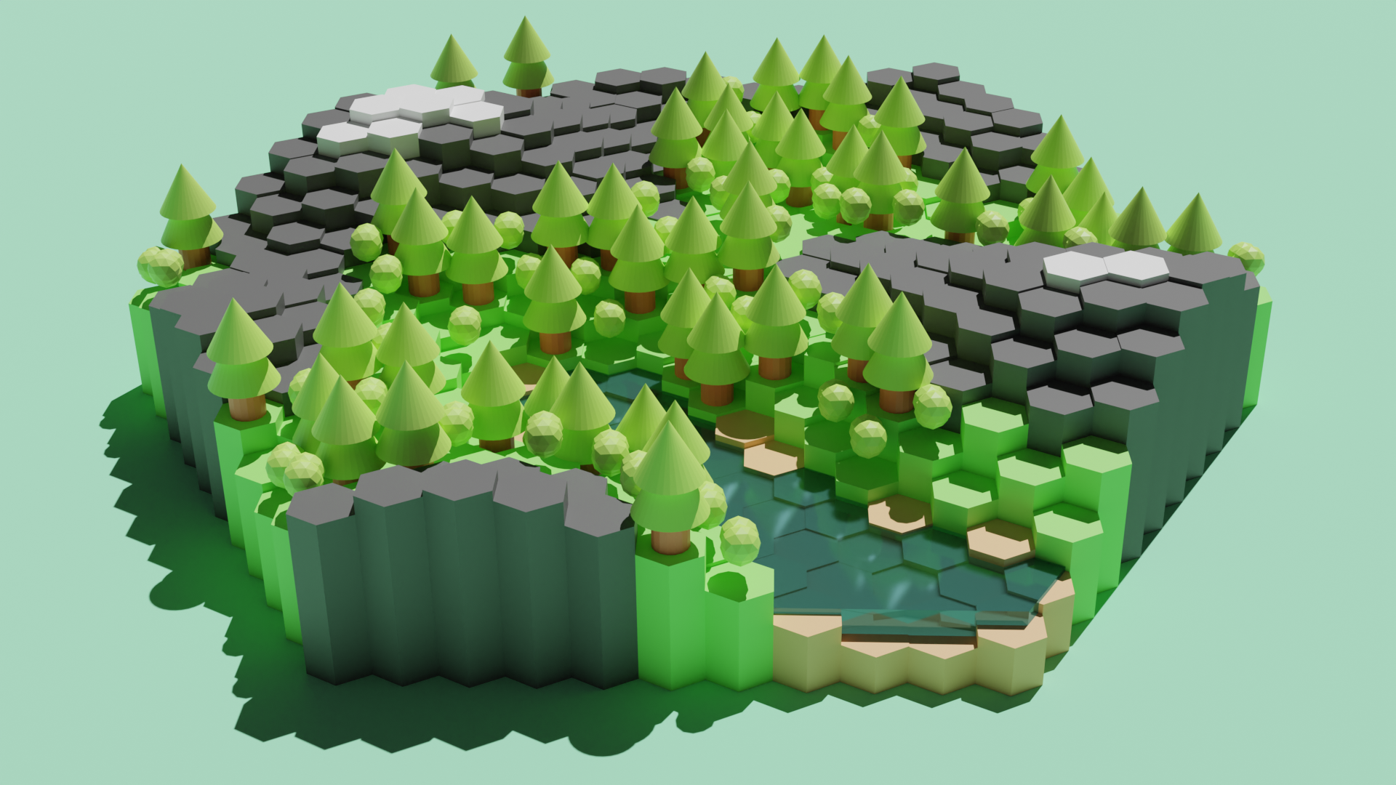
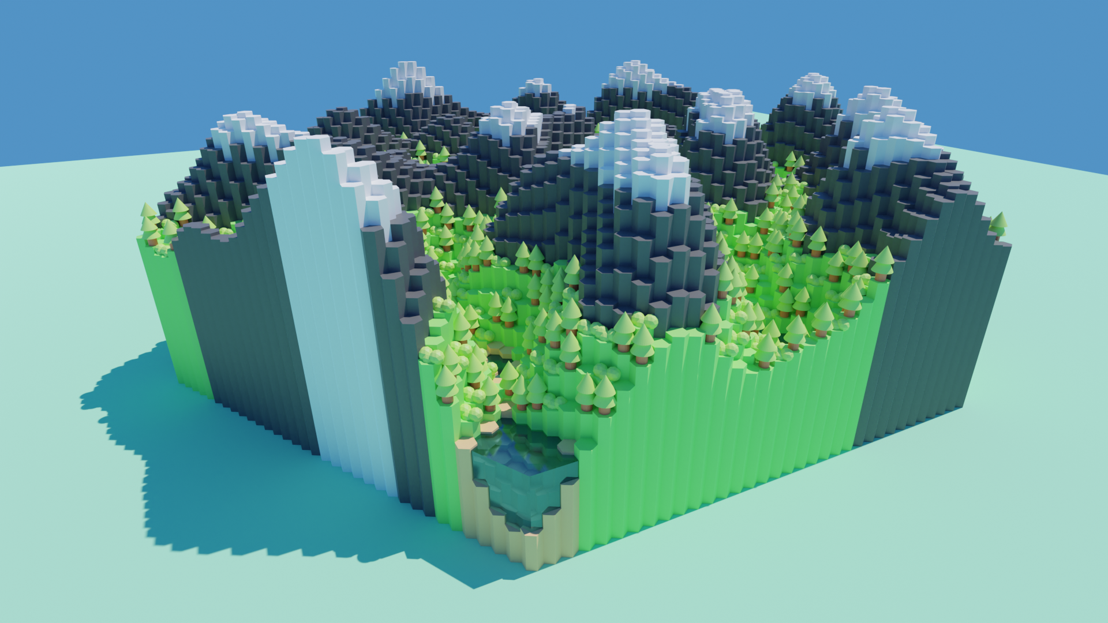

Slide 20
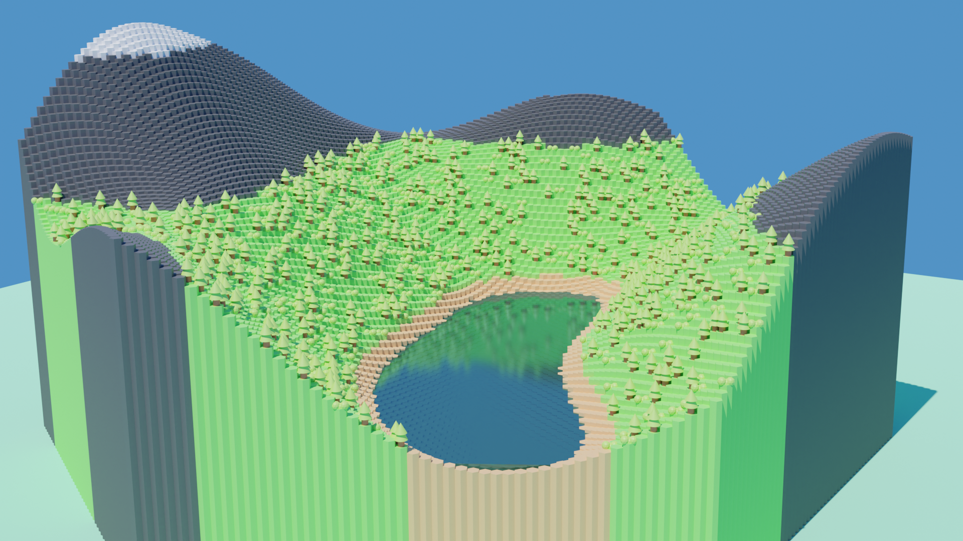

Slide 21
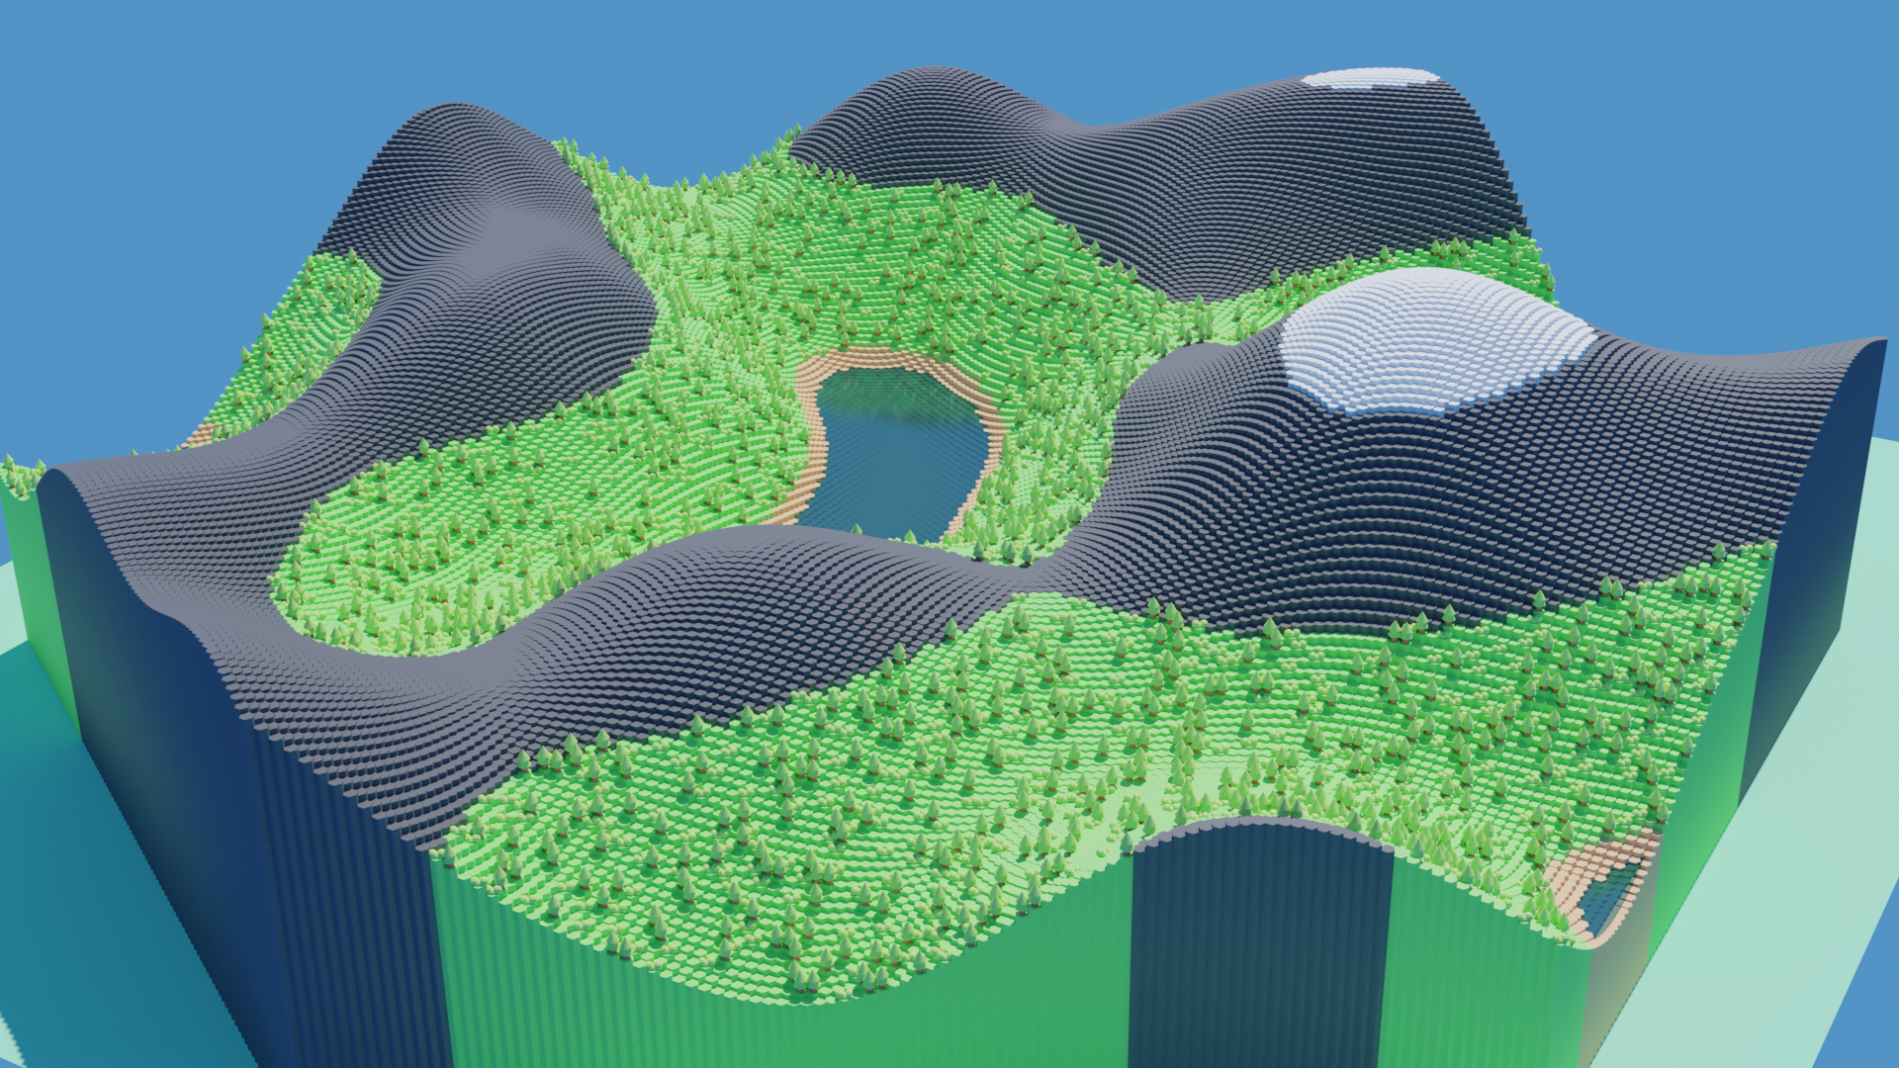

Slide 22
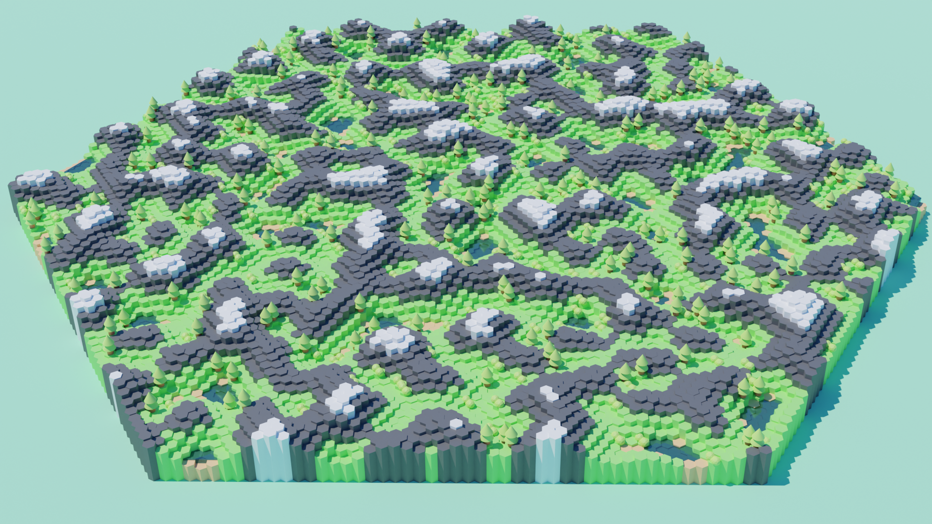

Slide 23
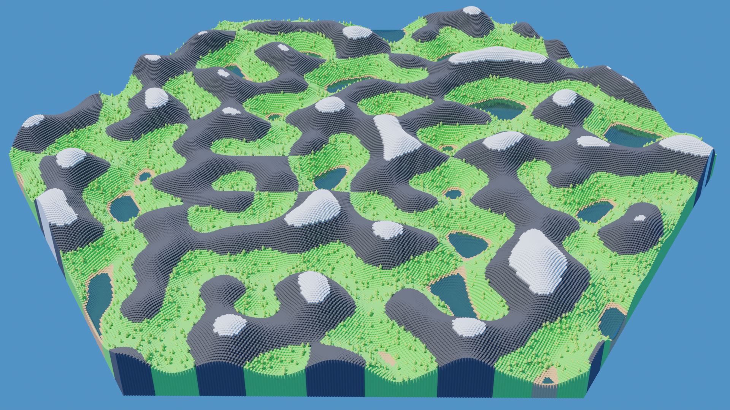

Slide 24
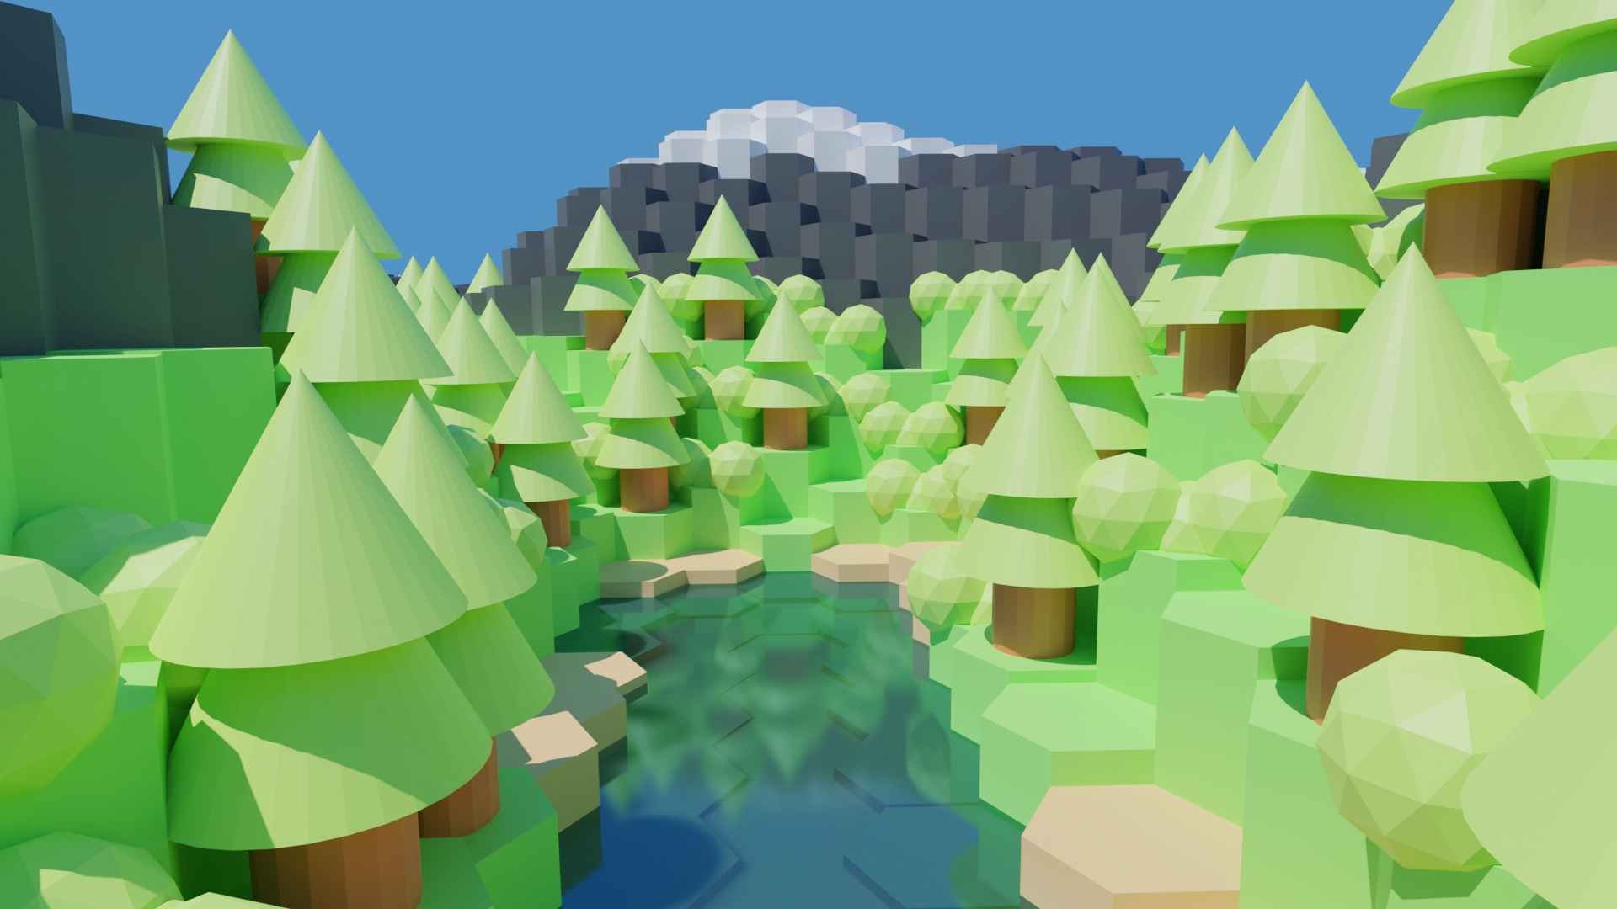

Slide 25
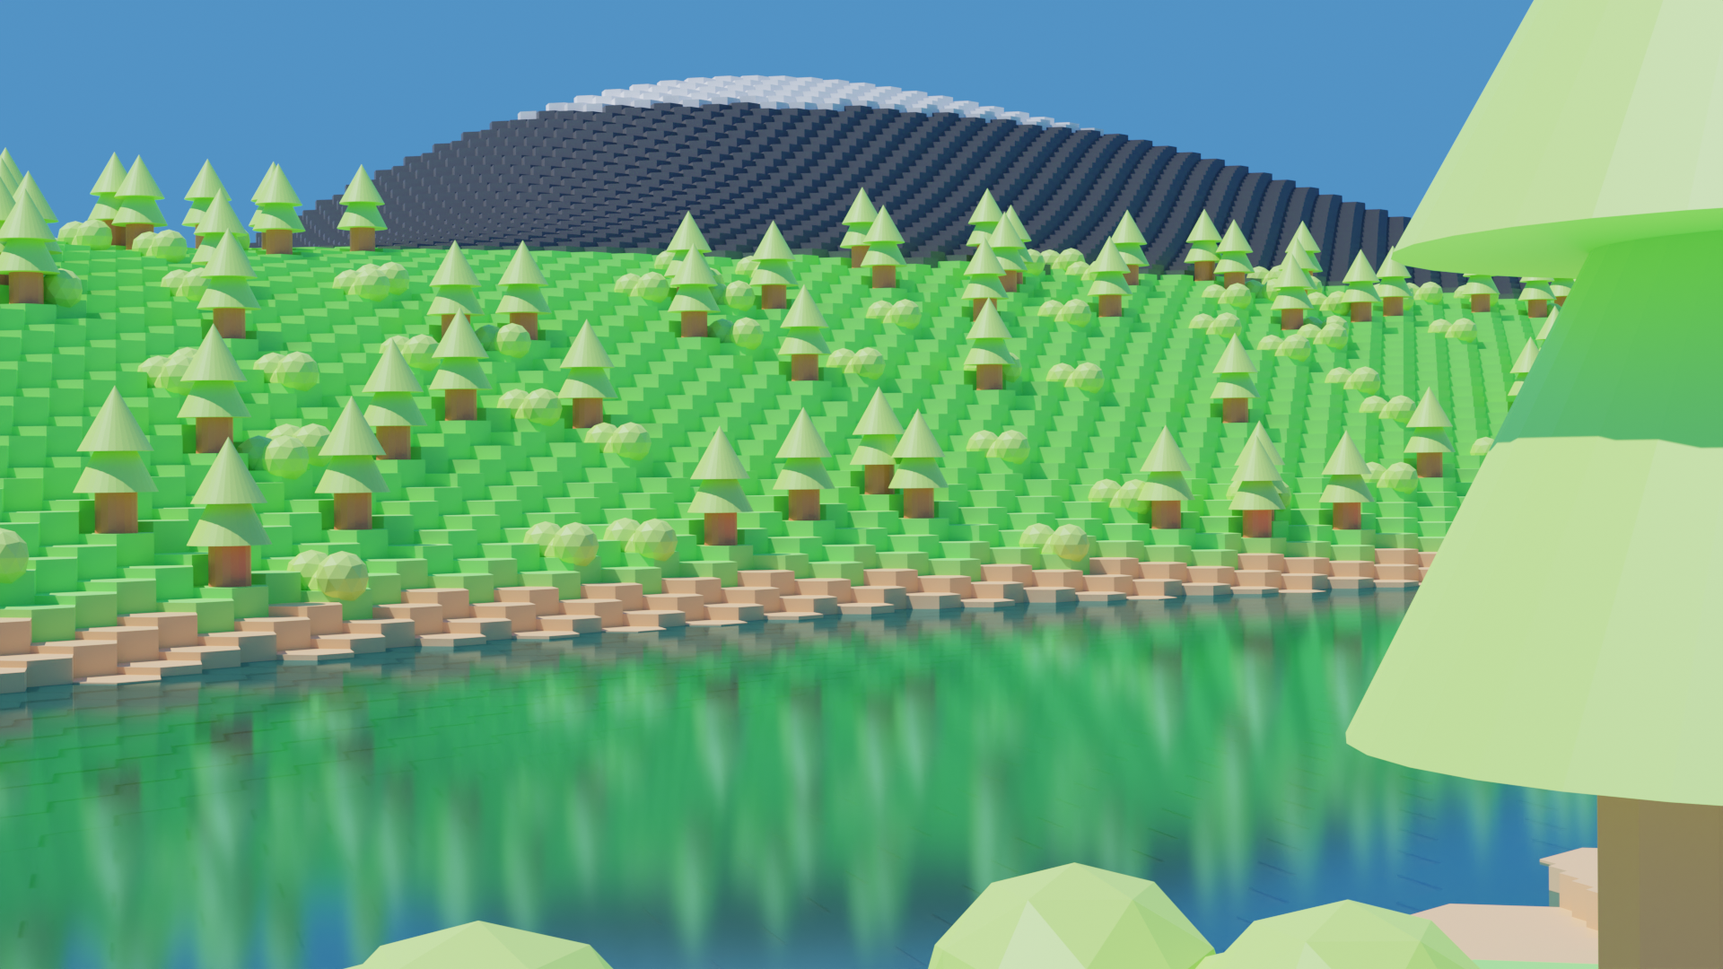

Slide 26
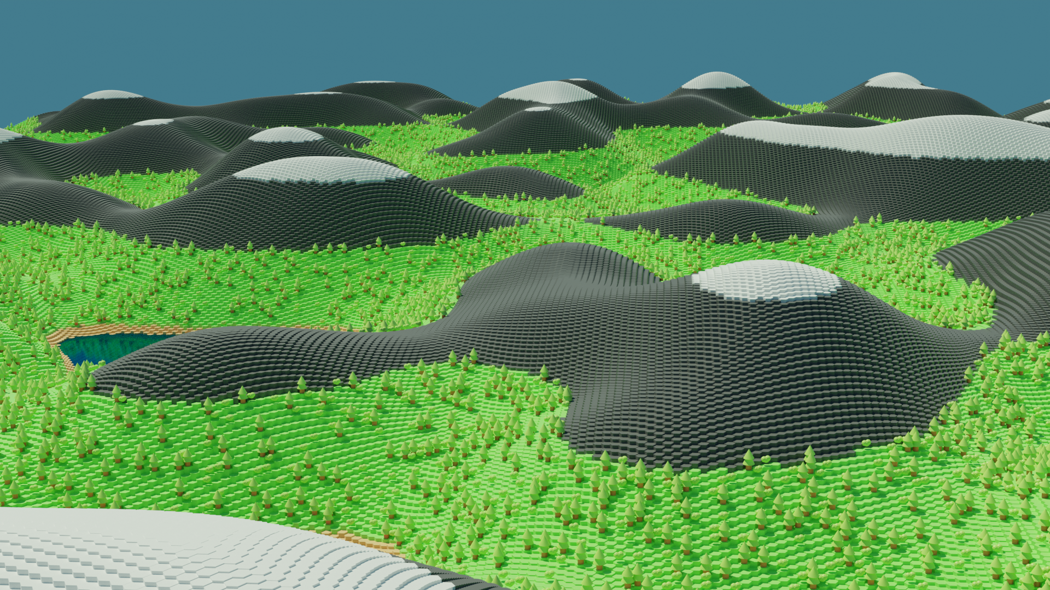

Slide 27
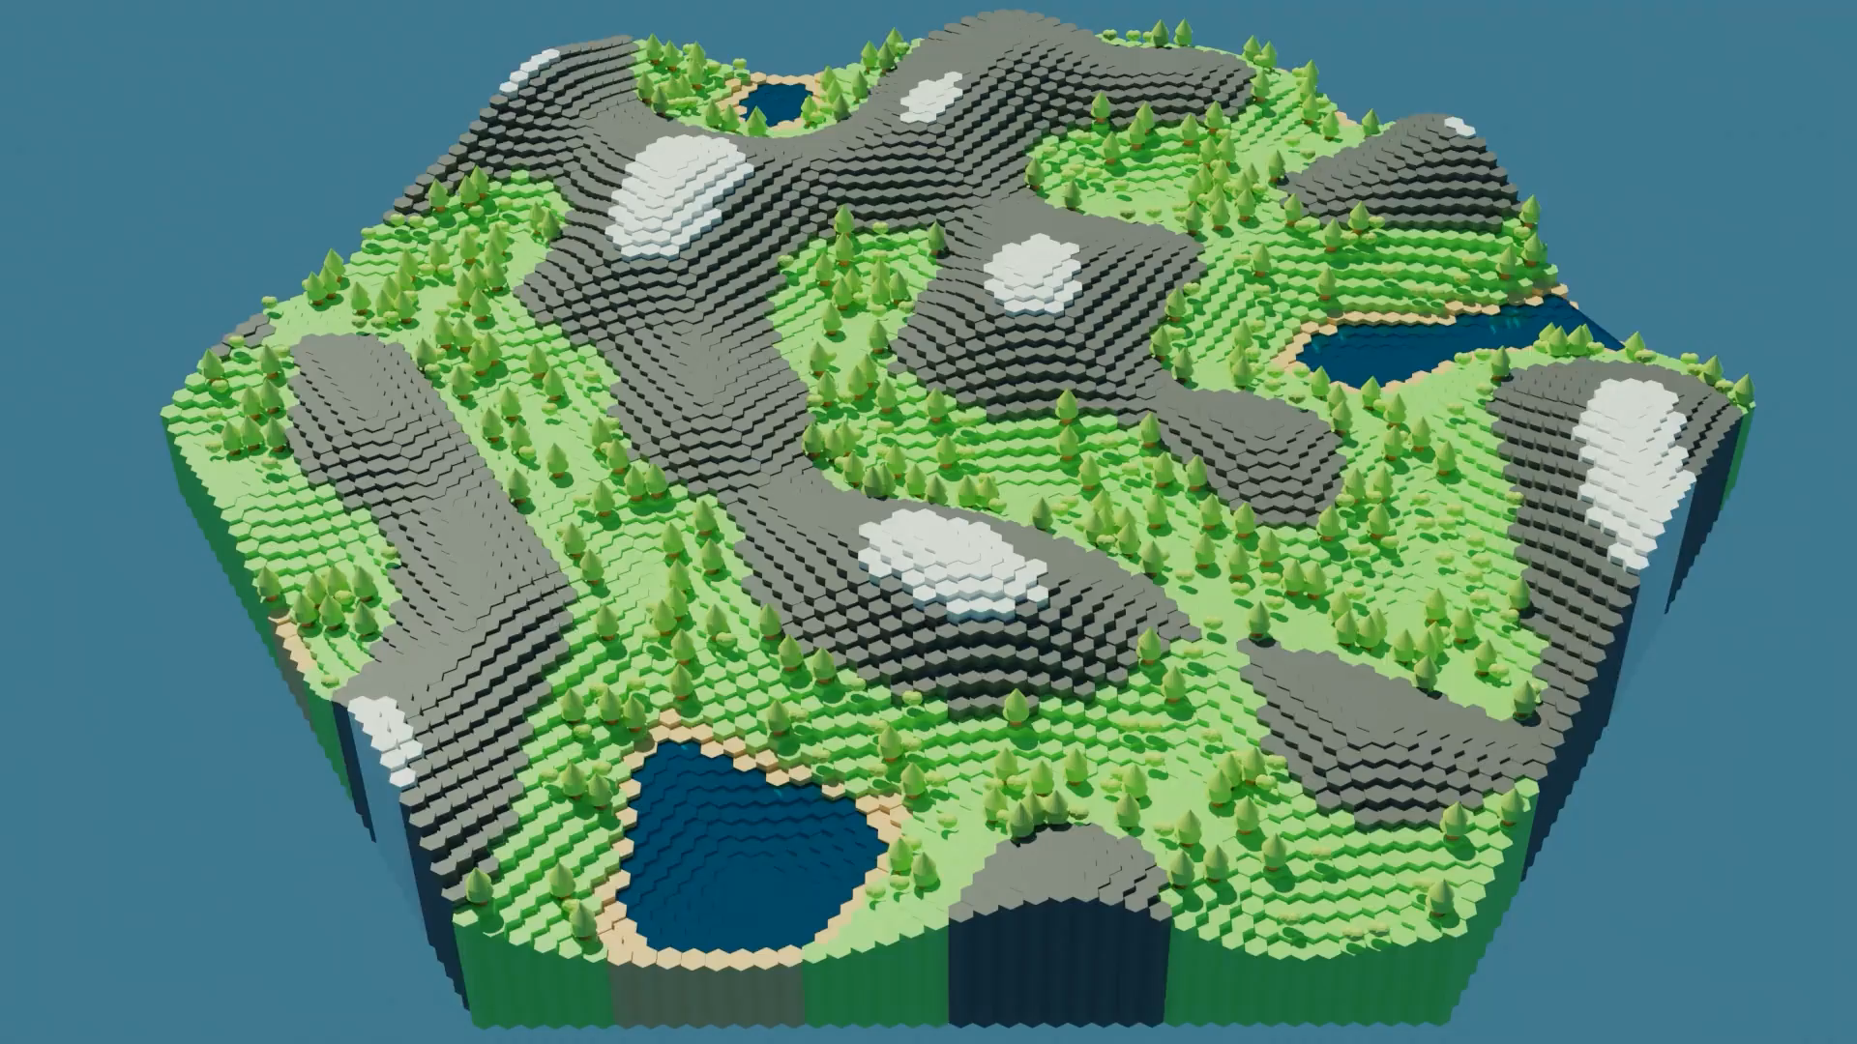

Slide 28
Vielen Dank!

